Slide 1
Antecedentes de investigación
Propósito de la Revisión de la literatura (Antecedentes):
Esta sección sirve para dos propósitos principales:
Primero: ayuda a comprender el cuerpo de conocimiento existente y a considerar su contribución a la investigación sobre nuestro tema de investigación. Implica familiarizarse con investigaciones anteriores, sus preguntas, métodos, hallazgos y conclusiones.
Segundo: la revisión de la literatura (antecedentes) justifica la investigación al mostrar lo que no ha sido cubierto en investigaciones actuales y lleva a identificar el vacío de investigación que se planea abordar.
De aquí sale nuestro problema de investigación.

Slide 2
La revisión de la literatura requiere una estrategia de búsqueda sistemática y bien pensada.
Búsqueda EFECTIVA de fuentes (artículos científicos, libros y tesis):
Calidad de los repositorios y revistas.
Calidad de las palabras clave.

Slide 3
búsqueda de fuentes académicas digitales y digitalizadas

Slide 4
Sci-Hub
Sci-Hub es un sitio web que ofrece acceso gratuito a artículos científicos y académicos protegidos por muros de pago. , fundado en 2011 por Alexandra Elbakyan. Resalta el debate entre el acceso abierto al conocimiento y los modelos comerciales de publicación científica
https://sci-hub.se (inestable)
Library Genesis (LibGen)
Es una base de datos que permite el acceso gratuito a libros en varios campos. Funciona como un motor de búsqueda que indexa libros electrónicos ofreciendo descargas en varios formatos https://libgen.is

Slide 5
Bases de datos referenciales comerciales
Mi recomendación:
+
https://scholar.google.com
https://harzing.com/resources/publish-or-perish
https://www.scimagojr.com

Slide 6
Nuevas herramientas para basadas en inteligencia artificial
Quillbot citation generator https://quillbot.com/citation-generator
https://chat.openai.com

Slide 7
Bases de datos comerciales de texto completo
https://www.jstor.org
https://search.ebscohost.com
https://www.proquest.com

Slide 8
Bases de datos referenciales comerciales
Son bases de datos académicas que proveen acceso a referencias de investigaciones científicas, permitiendo buscar y citar artículos y libros en diversas disciplinas. Debido a la gran cantidad de metadatos que capturan es ampliamente utilizada para evaluar el impacto de la investigación mediante el rastreo de citas.
Se utilizan como base para elaborar análisis bibliométricos de gran nivel.

Slide 9
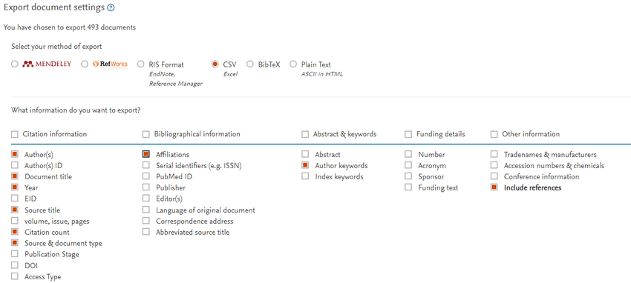

Slide 10
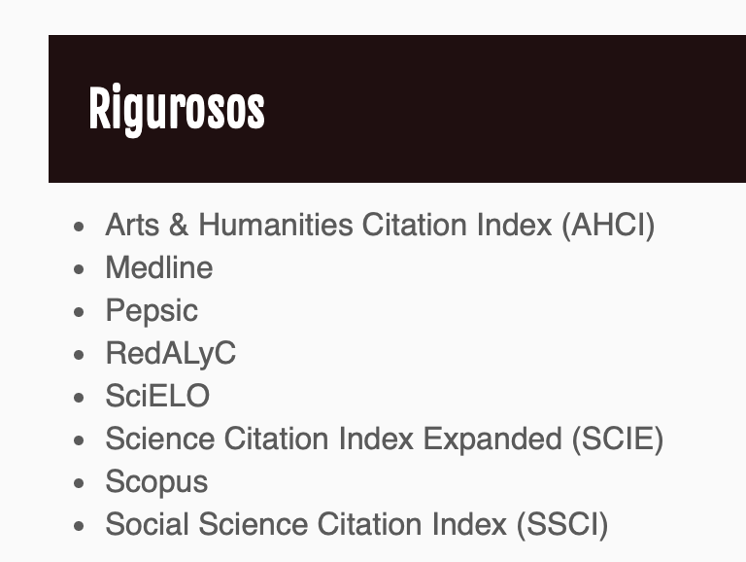
Clasificación de Índices según su rigurosidad
https://ucrindex.ucr.ac.cr/clasificacion-de-indices/

Slide 11
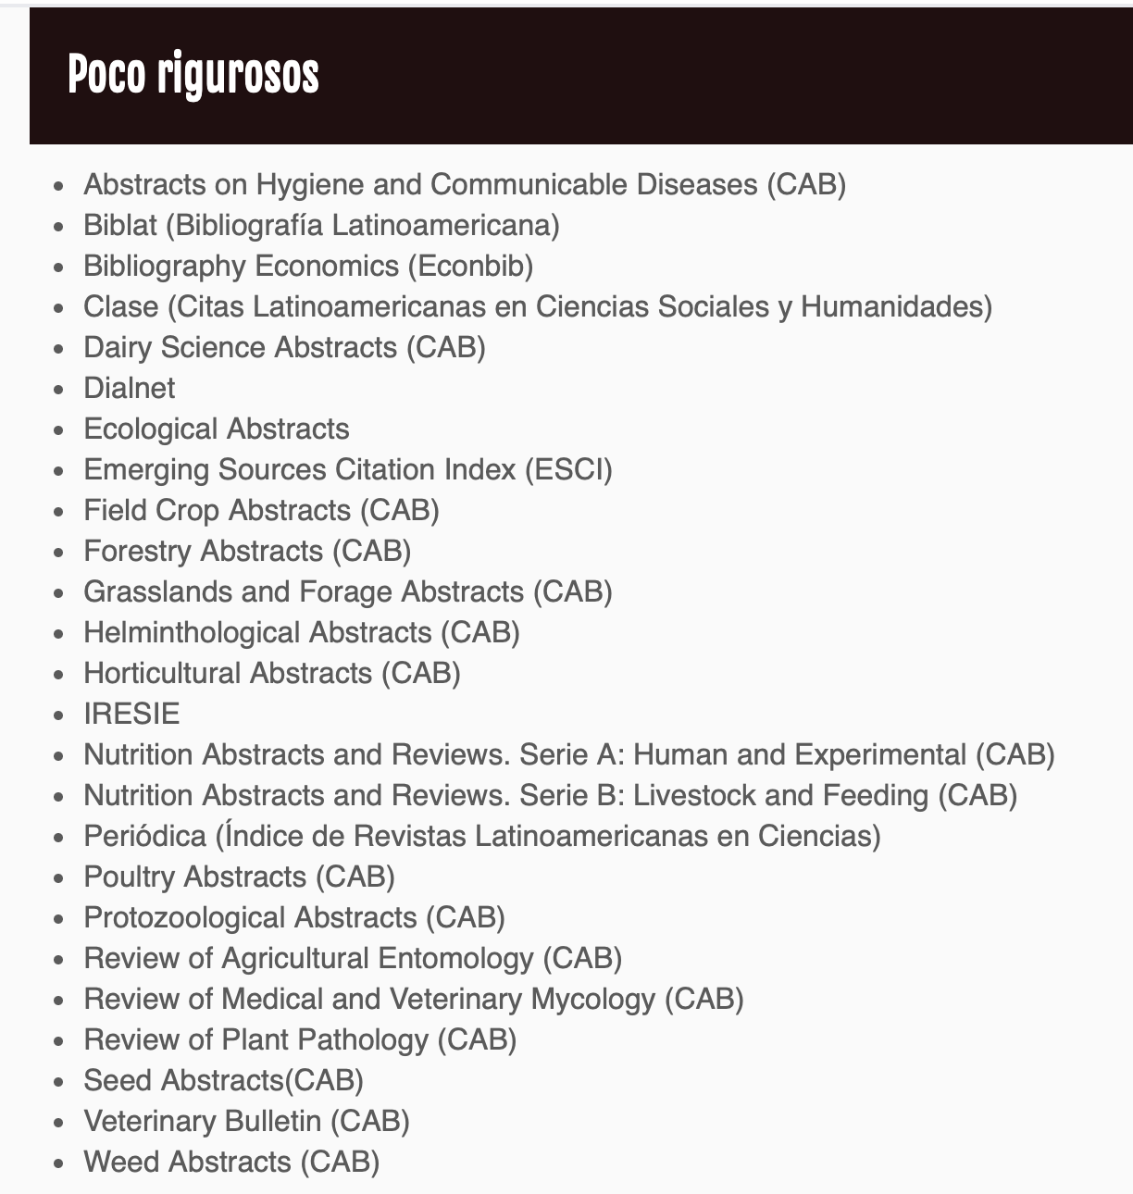
Clasificación de Índices según su rigurosidad

Slide 12
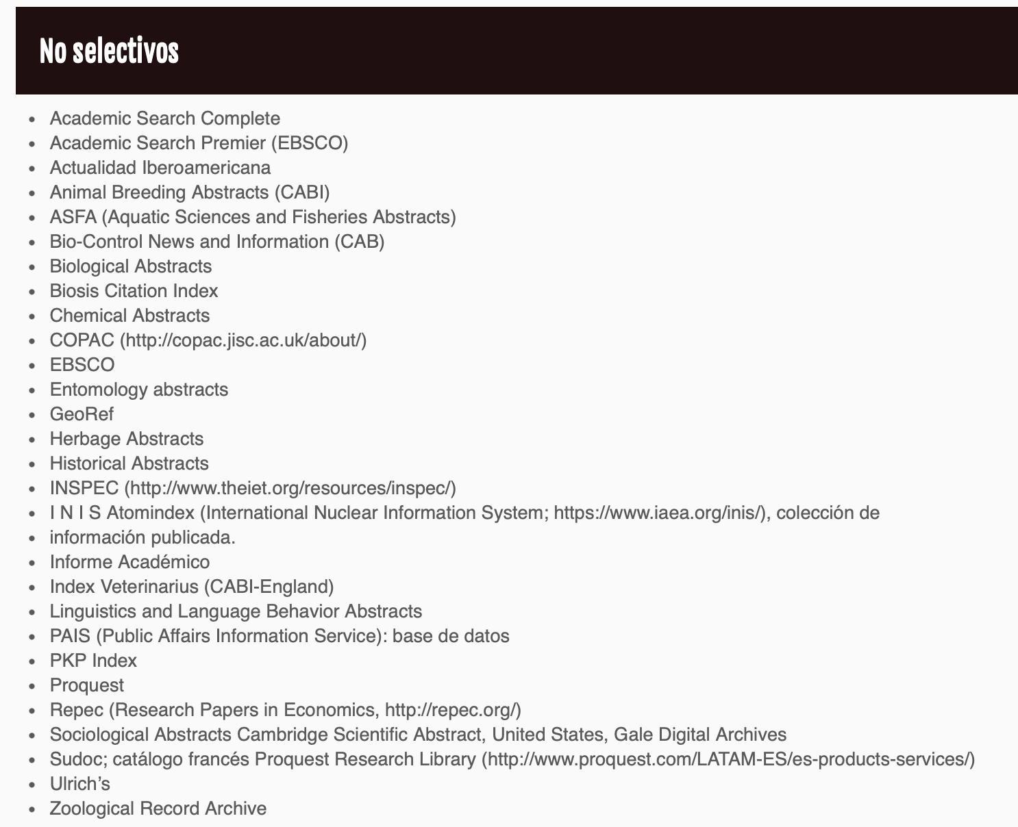
Clasificación de Índices según su rigurosidad

